Slide 1
CERN – laboratoř (nejen) mikrosvěta
Mgr. Tomáš Sýkora, Ph.D.
Matematicko-fyzikální fakulta Univerzity Karlovy v Praze
&
Společná laboratoř optiky
Univerzity Palackého a Fyzikálního Ústavu Akademie Věd České Republiky v Olomouci

Slide 2
o co mi jde
ukázat vám, že ti lidé, kteří v životě prokazatelně přispěli rozvoji lidstva a lidství, tedy ti, kteří neparazitovali na společnosti a vytvářeli skutečné hodnoty, viděli smysl v investování do vědy a chápali nutnost spolupráce bez hranic
přiblížit vám, co je to CERN, čím se zabývá a proč je výjimečný

Slide 3
návrh společné laboratoře částicové fyziky
francouzský fyzik Louis de Broglie podal oficiální návrh na zřízení Evropské laboratoře na Evropské Kulturní Konferenci v Lausanne v roce 1949. (k.o.: kdo to byl de Broglie?)
další podnět přišel na 5. konferenci UNESCO General Conference ve Florencii v červnu 1950, kde americký nositel Nobelovy ceny Isidor Rabi navrhl resoluci UNESCO vyzývající „to assist and encourage the formation of regional research laboratories in order to increase international scientific collaboration…„
na mezivládní schůzce UNESCO v Paříži v prosinci 1951 byla přijata první rezoluce týkající se založení European Council for Nuclear Research. O dva měsíce později podepsalo 11 zemí souhlas se založením dočasné rady CERNu. Na 3. zasedání dočasné rady v říjnu 1952 byla vybrána Ženeva jako místo pro budoucí laboratoř. Tento výběr byl později ratifikován referendem organizovaným Ženevským kantonem v červnu 1953.
European Council for Nuclear Research = Conseil Européen pour la Recherche Nucléaire

Slide 4
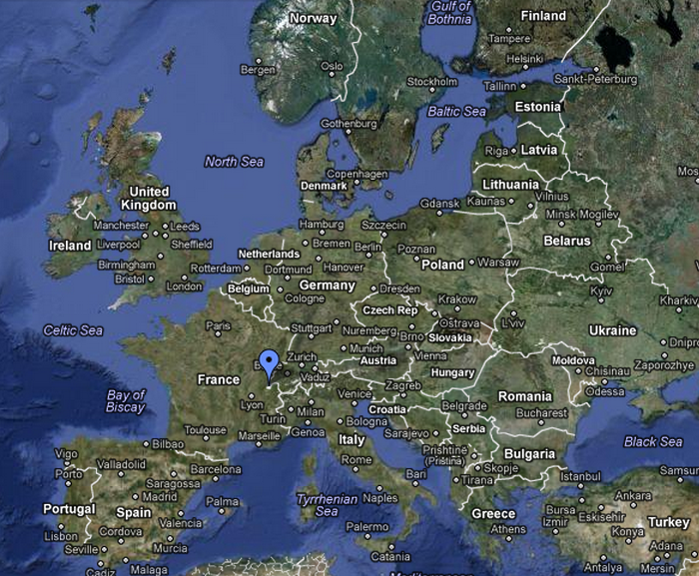
CERN

Slide 5
původní návrh de Broglieho obsahoval věty typu:
„… a laboratory or institution where it would be possible to do scientific work, but somehow beyond of the different participating states.“
„… this body could be endowed with more resources than national laboratories and could, consequently, undertake tasks… beyond their scope…“
a pozdější resoluce:
„… Collaboration could be easier due to the „true nature of science…“
„… this kind of cooperation would serve also other disciplines…“

Slide 6
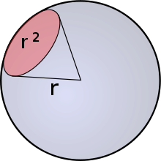
částicová fyzika
částicová fyzika = struktura hmoty měřená pomocí srážek (protesty? Hess, Auger, …)
e
e
hmota
snažíme se popsat celý děj pomocí efektivní interakce (strukturní funkce F)
e
e
F
účinný průřezσ = $\int{\frac{d\text{σ}}{dΩ}dΩ}$ ,$\frac{d\text{σ}}{dΩ}$- parciální účinný průřez,$dΩ$ - jednotka prostorového úhlu parciální účinný průřez~ počet částic rozptýlených do jednotky prostorového úhlu

Slide 7
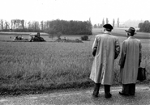
jdeme na to… 1954
první výkopové práce
© CERN Photo

Slide 8
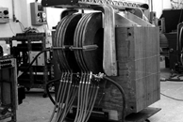
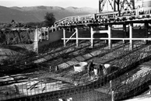
1954
prototyp magnetu
pro Protonový Synchrotron (PS)
základy budovy SynchroCyklotronu (SC)
© CERN Photo
© CERN Photo

Slide 9
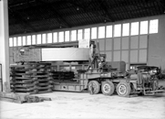
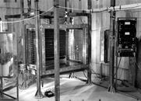
1955
první cívka pro SC
Wilsonova komora
© CERN Photo
© CERN Photo
k.o.: co je to za komoru?

Slide 10
Wilsonova komora
positron, 1932 – Nobelova cena
kaon, 1953

Slide 11
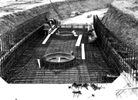
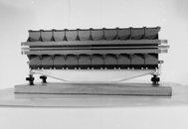
1955
PS prstenec : základy
magnetická jednotka PS: zmenšený model
© CERN Photo
© CERN Photo

Slide 12
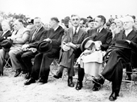
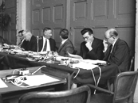
1955
položení základního kamene
první zasedání rady CERNu
© CERN Photo
© CERN Photo

Slide 13
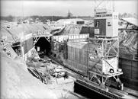
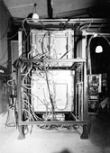
1956
výstavba prstence PS
dvojitá Wilsonova komora
© CERN Photo
© CERN Photo

Slide 14
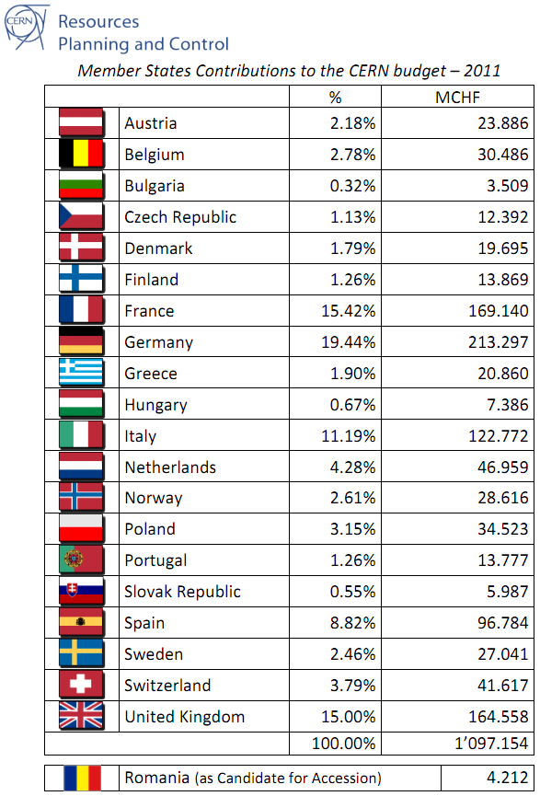
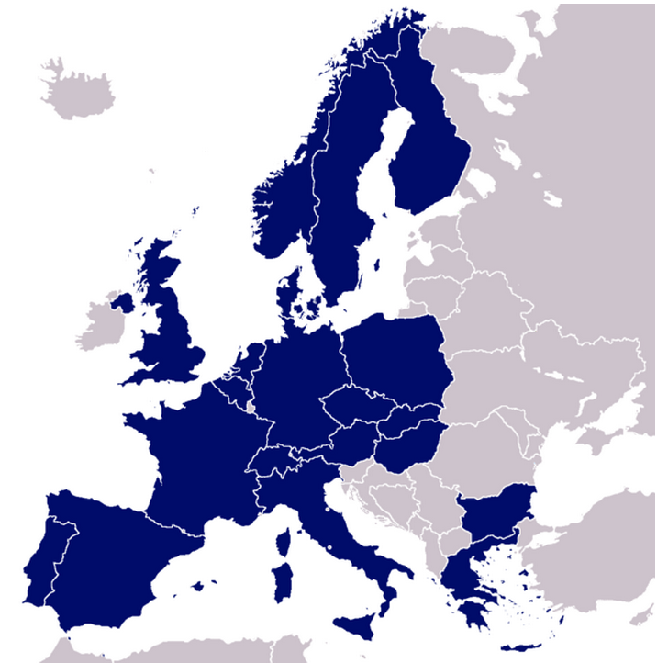
členské státy CERNu, 2011
pozorovatelé: UNESCO, EU, Izrael, Turecko, USA, Japonsko, Rusko

Slide 15
dosavadní nejvýznamnější objevy/události spjaté s CERNem
1973: objev neutrálních proudů of pomocí bublinkové komory Gargamelle
1983: objev intermediálních bozonů W± a Z⁰ experimenty UA1 a UA2
1989: určení počtu „lehkých“ rodin na LEPu
1990: World Wide Web – Tim Berners-Lee
1995: vytvoření atomů antivodíku, experiment PS210
1999: objev přímého CP narušení, experiment NA48
2010: izolace 38 atomů antivodíku
2011: udržení antivodíku po dobu více než 15 minut
1984 Carlo Rubia a Simon van der Meer získali Nobelovu cenu za postupy vedoucí k objevu intermediálních bozonů
1992 Georges Charpak získal Nobelovu cenu za vynález a vývoj detektorů částic, zejména multiwire proportional chamber

Slide 16
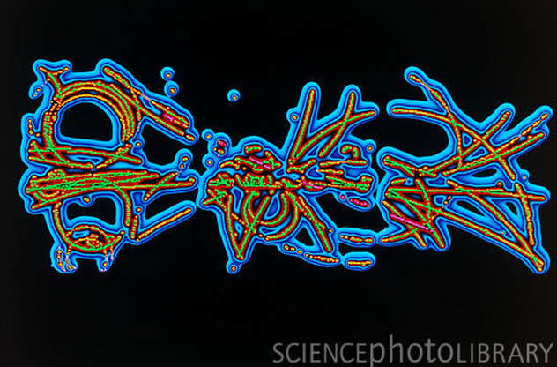
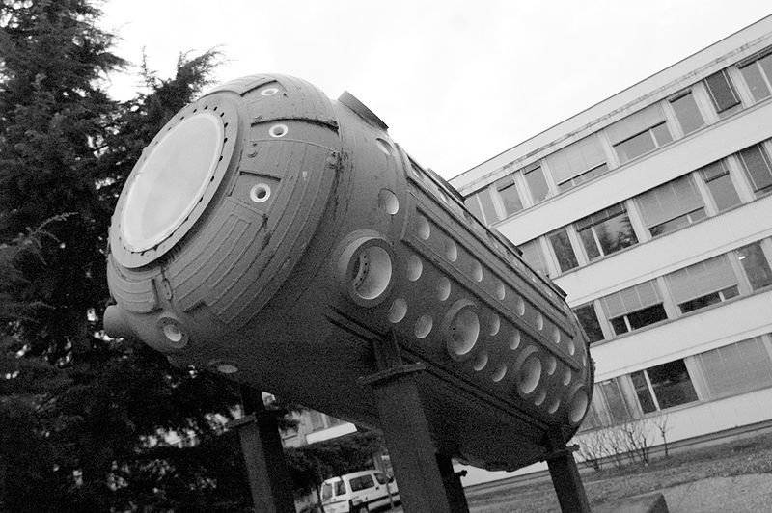
k.o.: kdo je Gargamelle? A kdo Gargamel? A François Rabelais?

Slide 17
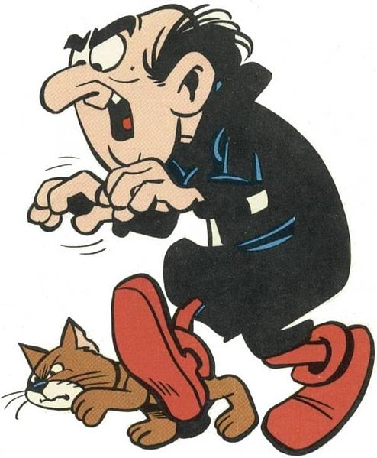
mohl by to být i Gargamel… ten taky hledal a chytal malé modré šmudly…

Slide 18
LHC
the Lord of the rings

Slide 19
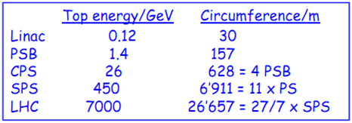
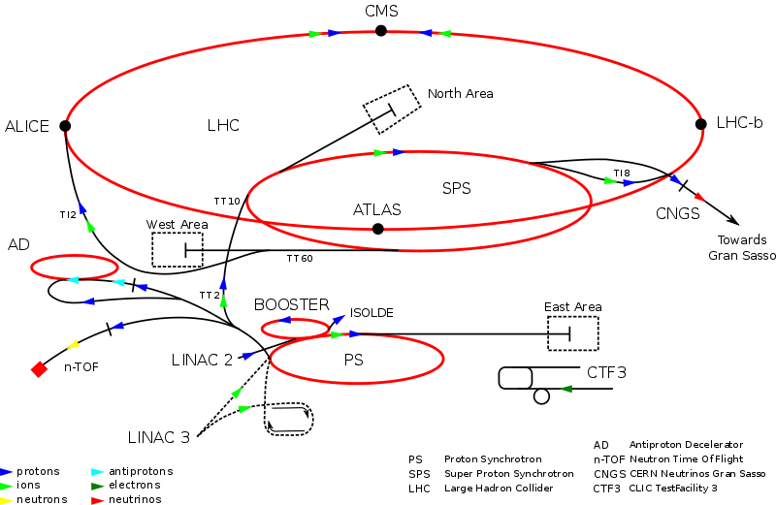
abychom mohli srážet potřebujeme urychlovač…
max. faktor 20
due to magnets

Slide 20
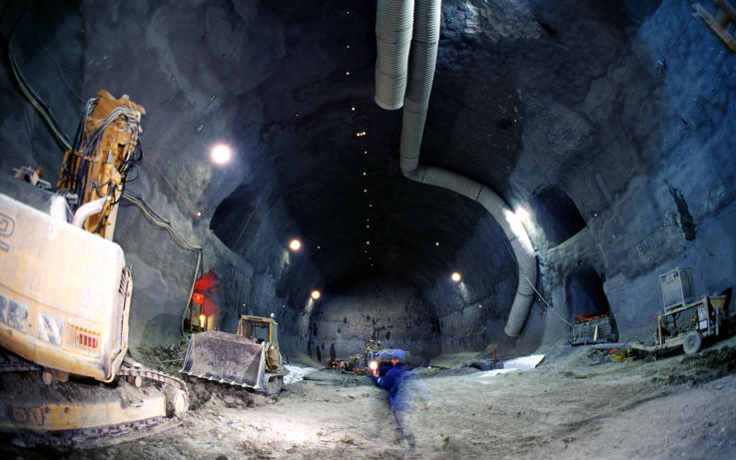

Slide 21
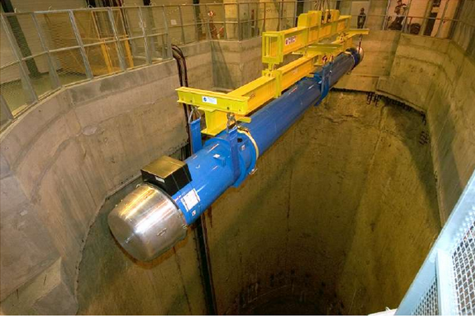
dipól frčí dolů

Slide 22
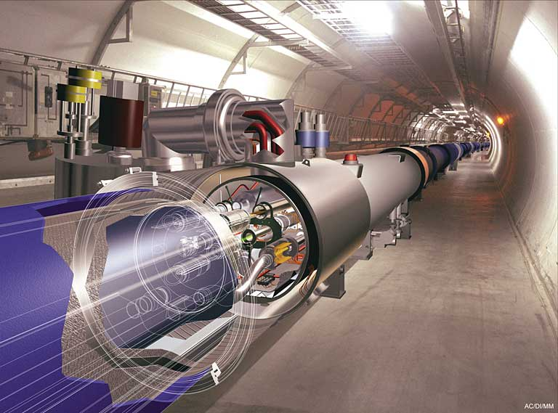
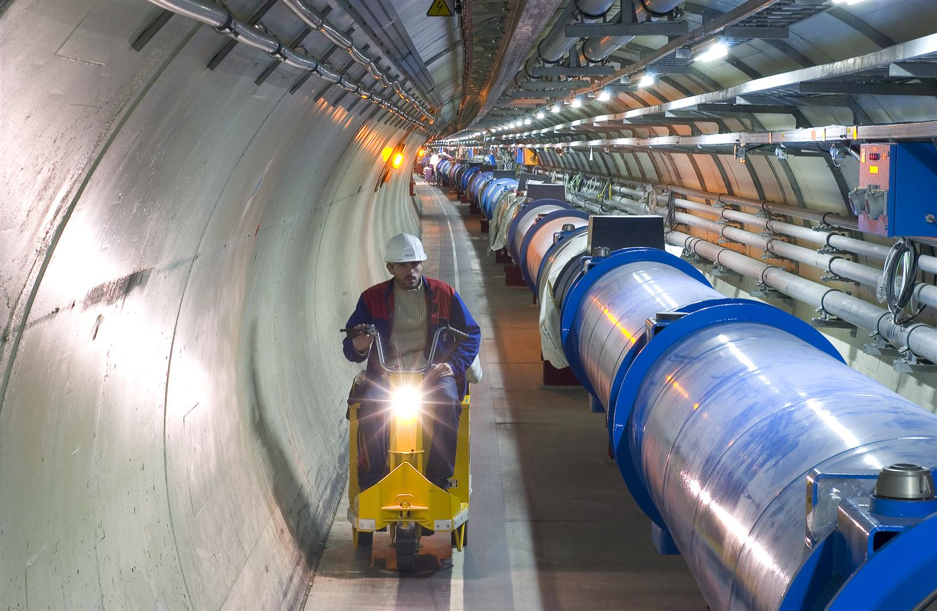
a finálně

Slide 23
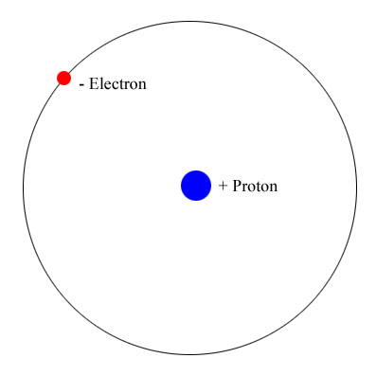
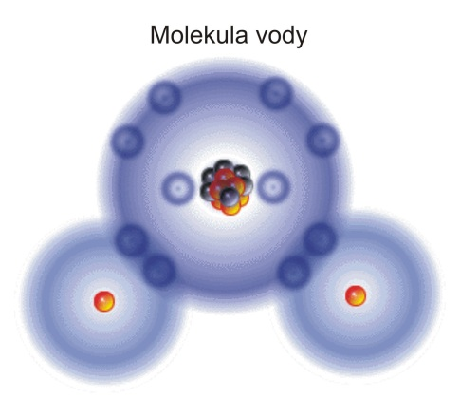
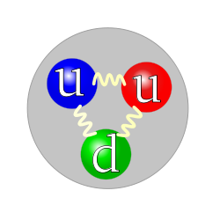
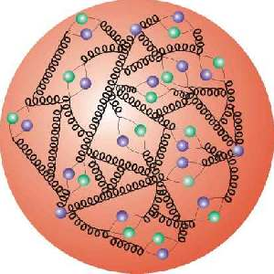
tak urychlovač máme, jdeme srážet…
elektron
proton

Slide 24
proton – protonové srážky

Slide 25
tak jsme částice srazili

Slide 26
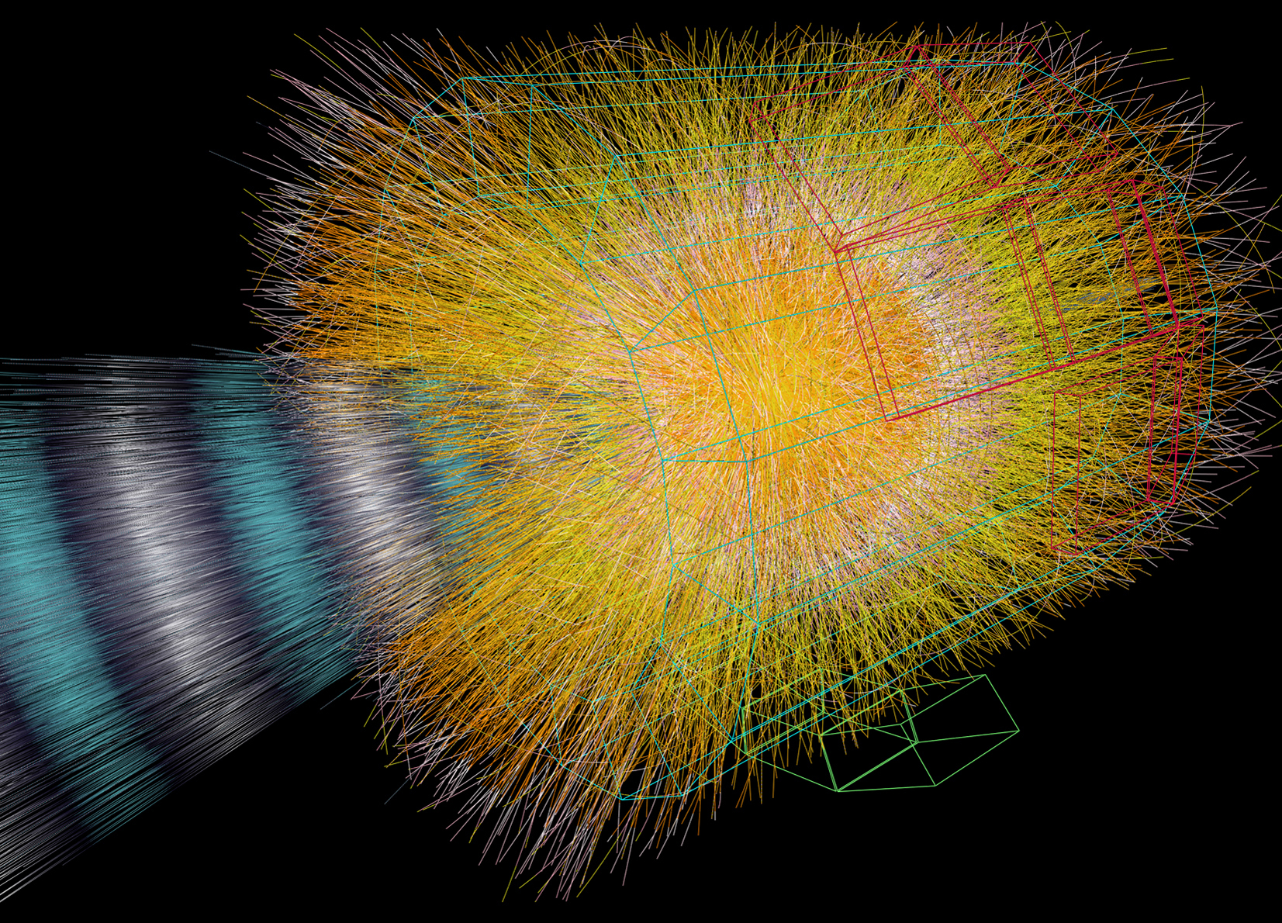

Slide 27
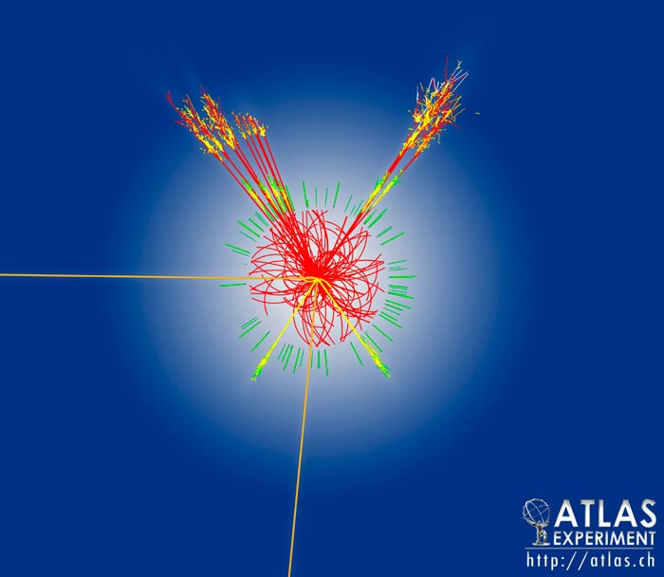
ano… to nebyla srážka dvou protonů, ale dvou jader olova ☺

Slide 28
a… nyní potřebujeme detekovat produkty srážek
potřebujeme detektory

Slide 30
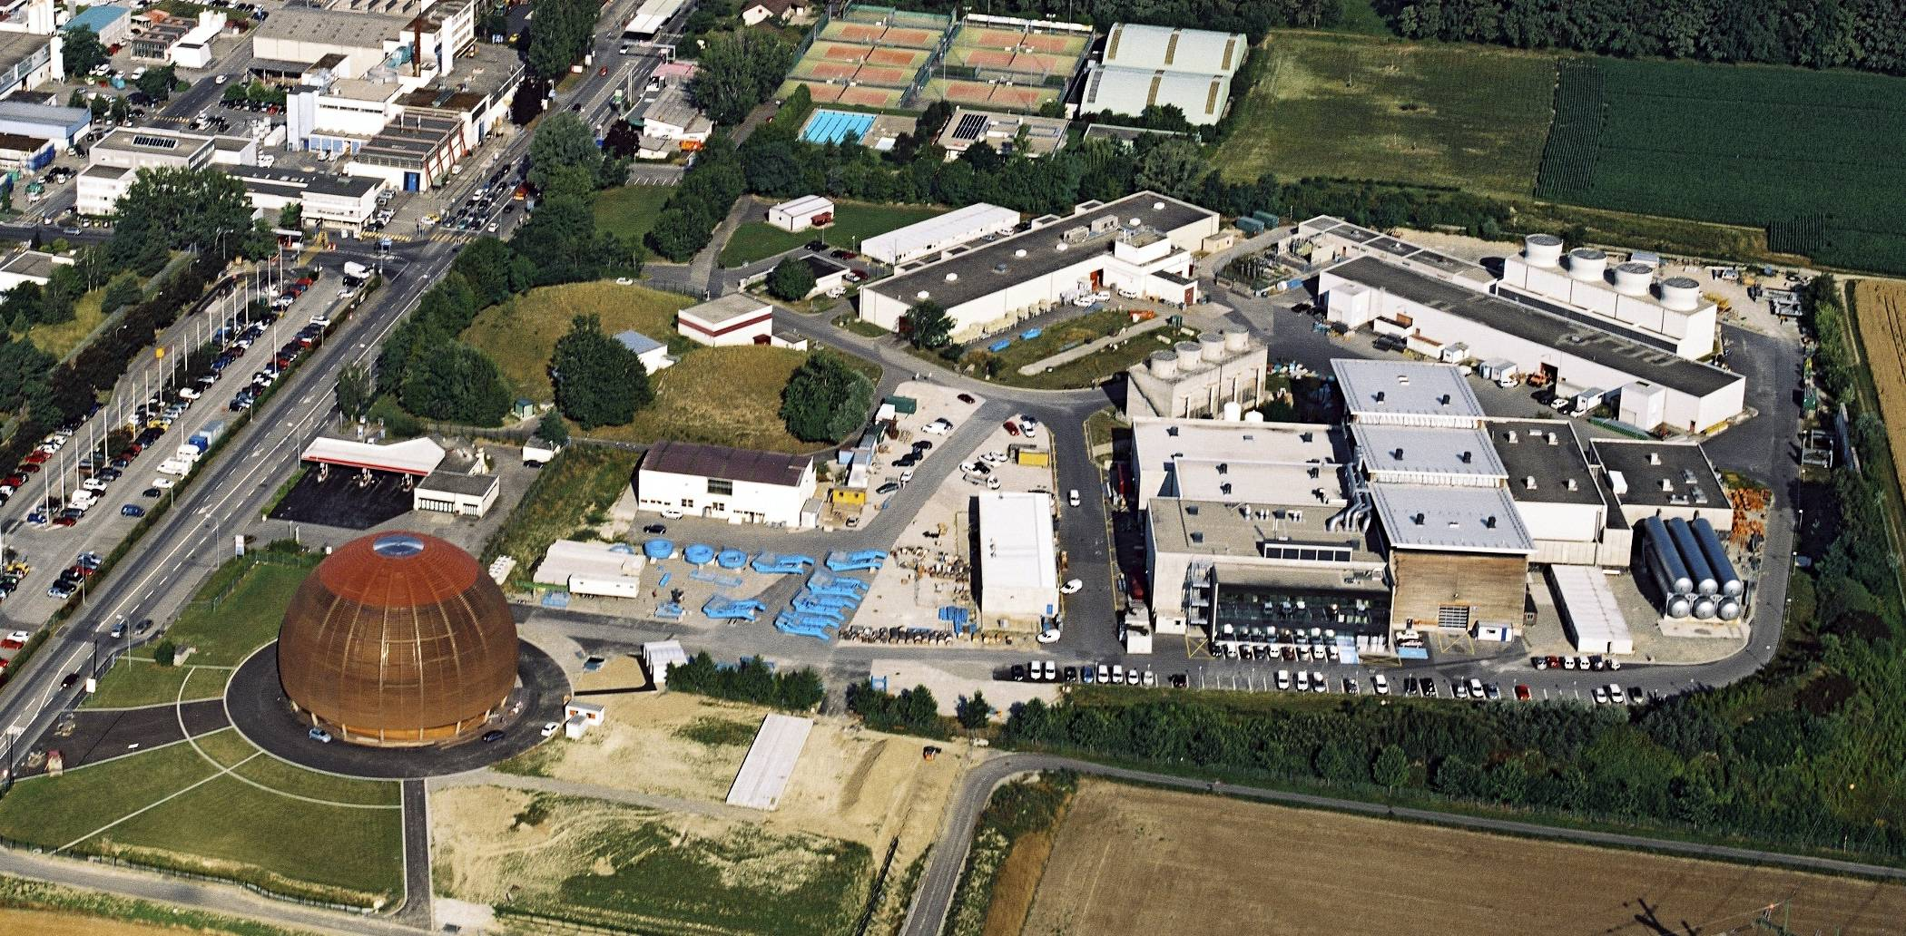
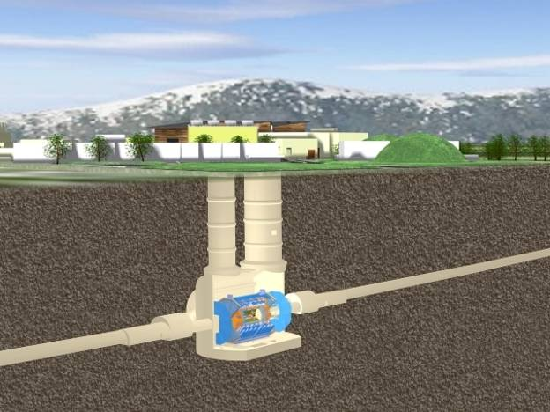
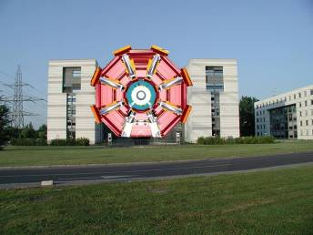
letecký pohled na Point-1 (ATLAS)

Slide 31
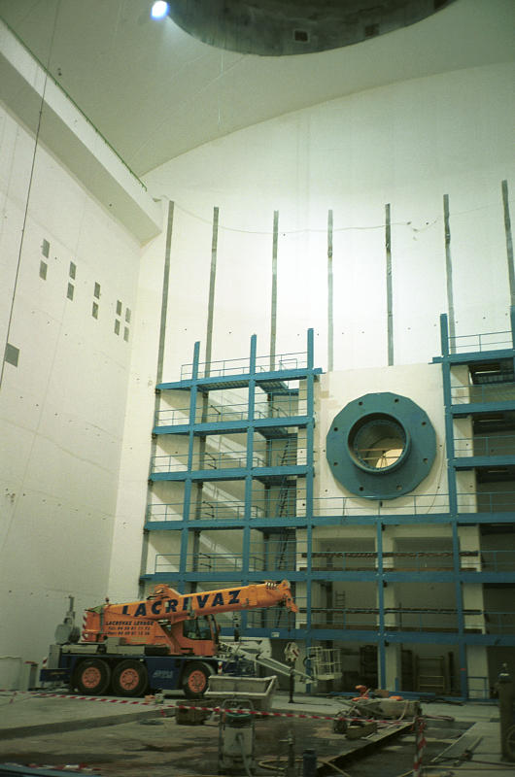
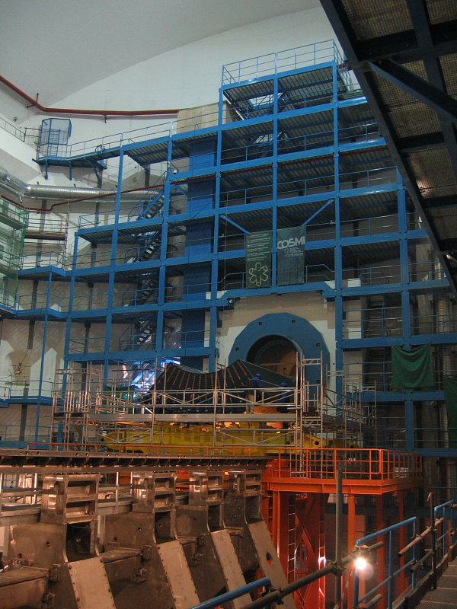
stavíme
2003
2004

Slide 32
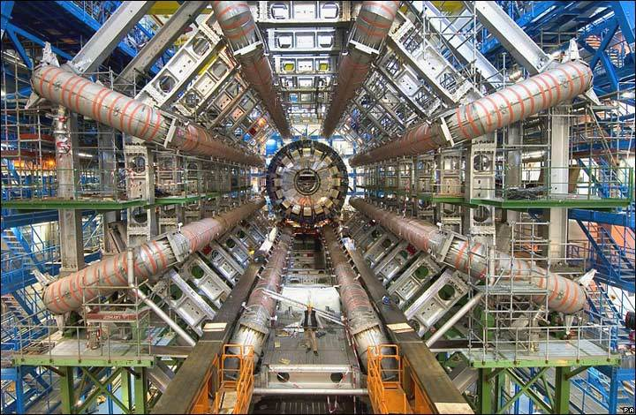
a stavíme…

Slide 33
detektor ATLAS
délka : ~45 m
poloměr : ~12 m
váha : ~ 7000 tons
počet kanálů : ~ 10⁸
~ 3000 km kabeláže

Slide 34
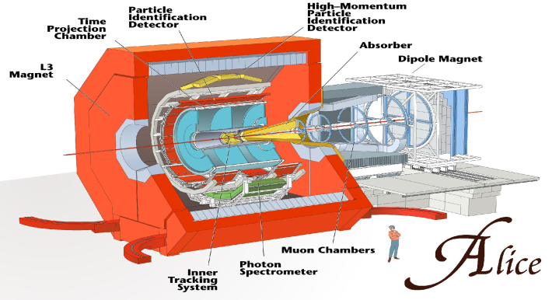
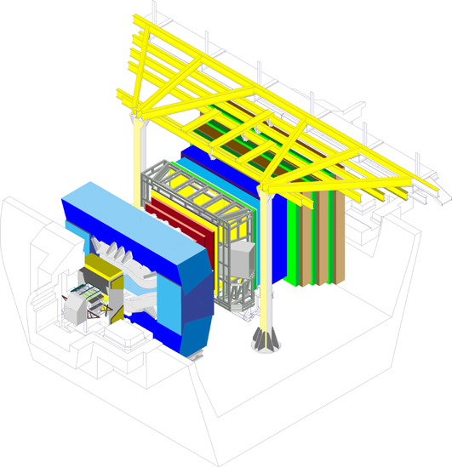
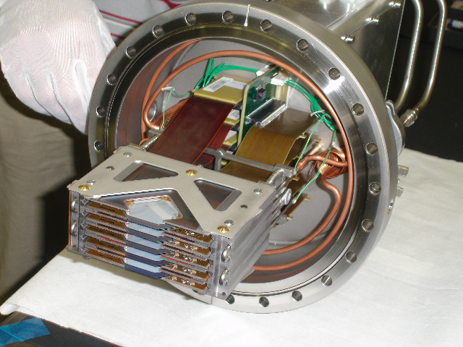
CMS
TOTEM
LHCb

Slide 35
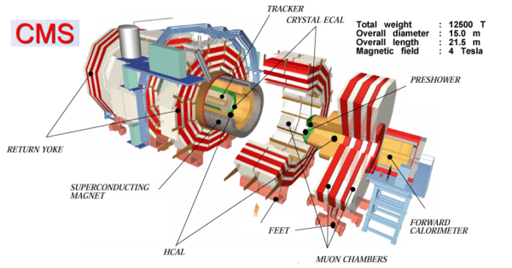
CMS – Compact Muon Solenoid
hlavní cíle (v podstatě stejné jako ATLAS):
fyzika na TeV škále
objev Higgsova bosonu
teorie „za“ Standardním Modelem, jako supersymetrie či extra dimenze
srážky těžkých iontů

Slide 36
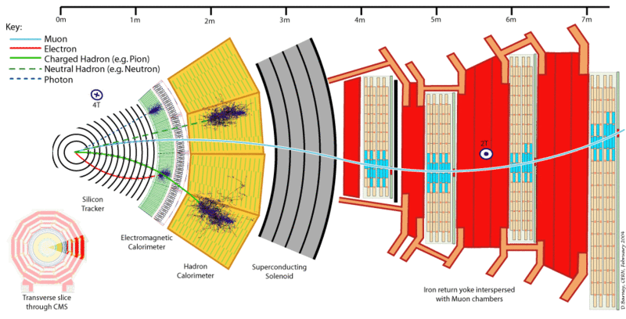
průřez CMS

Slide 37
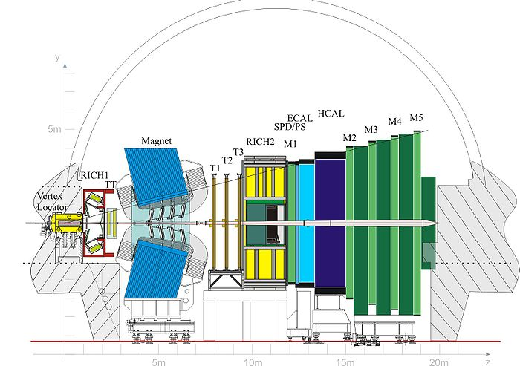
LHCb
B fyzika, např.
měření rozpadu B_{s} → μ⁺ μ⁻ decay.
měření předo-zadní asymetrie mionového páru v rozpadu B_{d} → K* μ⁺ μ⁻. Tento proces neexistuje na stromové úrovni ve Standardním modelu (tzv. box diagram a smyčkové Feynmanovy diagramy) -> výsledek může být silně modifikován případnou novou fyzikou
CP narušení a další

Slide 38
ALICE – A Large Ion Collider Experiment
ALICE je detektor optimalizovaný pro srážky těžkých iontů – jader olova.
Těžišťová energie je 2.76 TeV na nukleon. Výsledná teplota a hustota energie by měly být dostatečné pro generování kvark-gluonové plasmy (pokračování experimetů na RHICu )

Slide 39
hl
hledá se higgs…

Slide 40
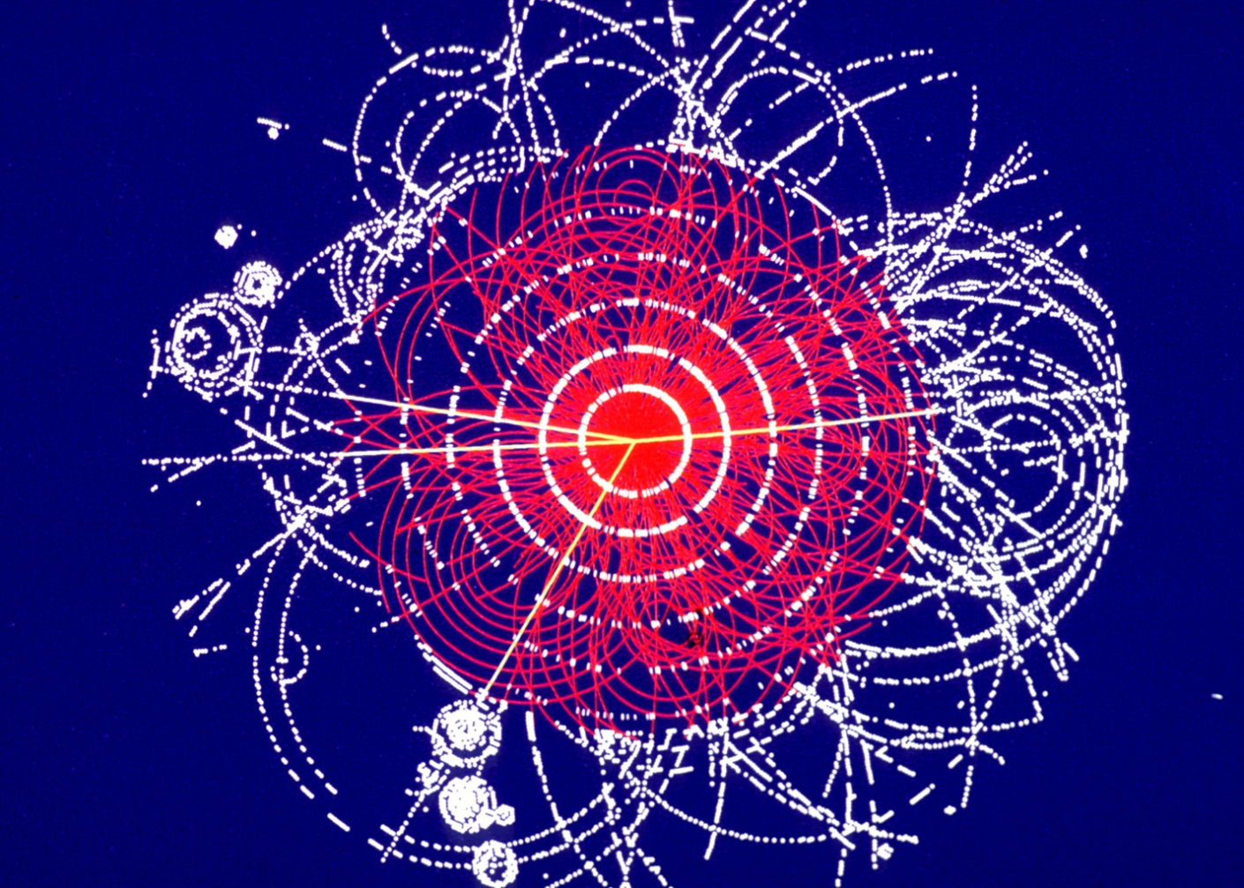
svazky protonů se budou srážet 800x10⁶–krát za sekundu
očekáváme 1 Higgs na 1 x 10¹³ událostí

Slide 41
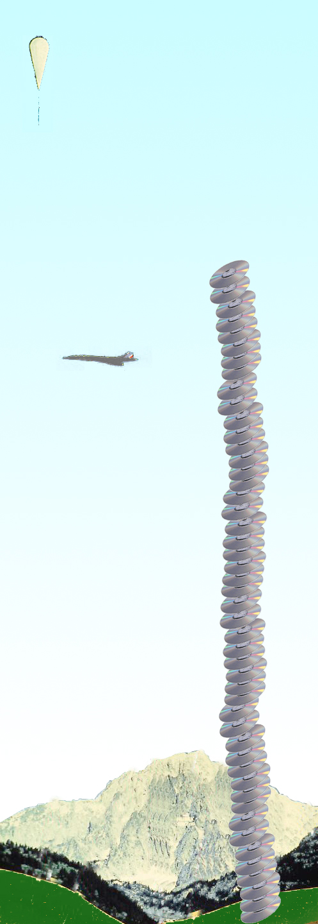
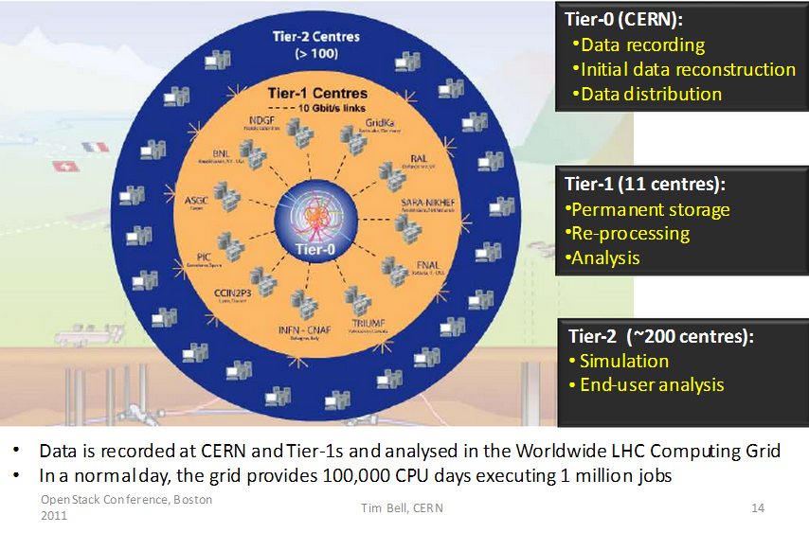
1 Megabyte (1MB)
digitální fotografie
1 Gigabyte (1GB)
= 1000MB
film na DVD
1 Terabyte (1TB)
= 1000GB
celosvětová produkce knih
1 Petabyte (1PB)
= 1000TB
data za 1 rok z 1 LHC experimentu
1 Exabyte (1EB)
= 1000 PB
Množství informací vyprodukovaných na světě za celý rok
Balón
(30 Km)
LHC data
CD s daty z LHC
za 1 rok!
(~ 20 Km)
Concorde
(15 Km)
více nežli
1 tisícina světové produkce
40 miliónů srážek za sekundu
po výběru se zaznamená 100 zajímavých srážek za sekundu
1 srážka ~ 1 Megabyte, zápis 0.1 Gigabyte/sec
10¹⁰ zaznamenaných srážek za rok = 10 Petabyte/rok
Mt. Blanc
(4.8 Km)

Slide 42
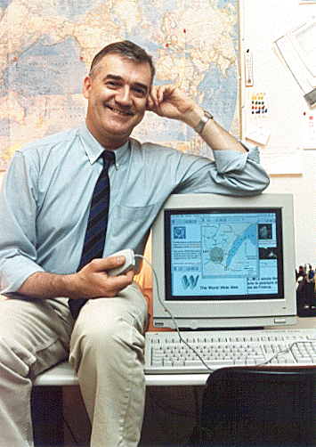
www
Tim Berners-Lee a Robert Cailliau navrhli v roce 1990 použití hypertextu "... to link and access information of various kinds as a web of nodes in which the user can browse at will…"

Slide 43
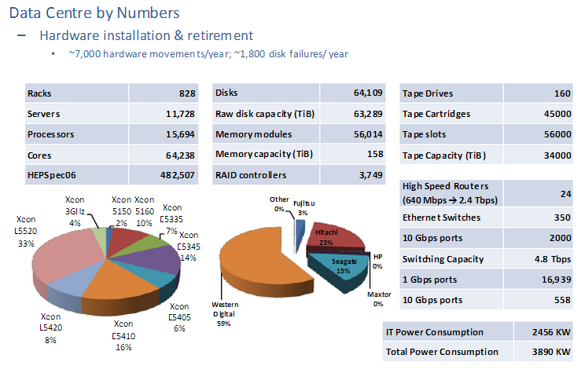

Slide 44
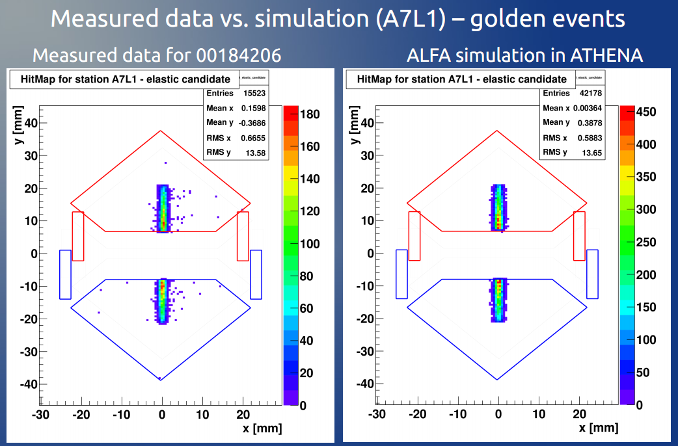
Olomouc v CERNu
Libor Nožka, Petr Hamal, Karel Černý – Geant4 simulace a analýza

Slide 45
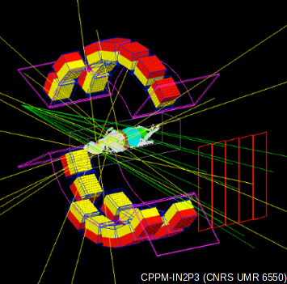
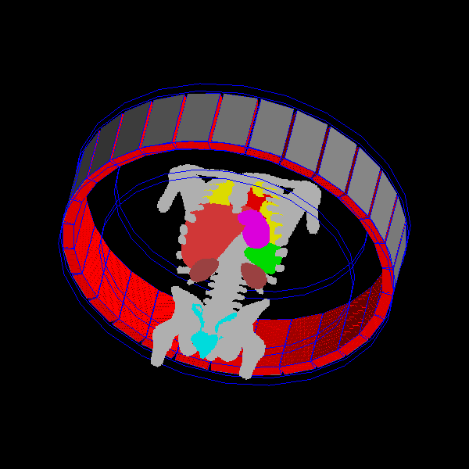
Geant – GEometry ANd Tracking
GEANT je simulační program, který se využívá nejen v částicové fyzice…
příklad z lékařství: aplikace GATE

Slide 46
perlička – produkce černých děr

Slide 47
pár slov na závěr
jsme na akademické půdě…
Národ, který nerozvíjí vědu, se mění v kolonii.“
Frédéric Joliot-Curie
Spolu s manželkou Irenou objevili umělou radioaktivitu a dostali za to Nobelovu cenu
k.o.: Jak dlouho
by mohla Česká Republika platit CERNské příspěvky
za všechny státy,
pokud by peníze ztracené v arbitrážích takto investovala? (berme kurz CZK:CHF ~ 21:1)

Slide 48
doufám, že jsem splnil svůj cíl
ukázat vám, že ti lidé, kteří v životě prokazatelně přispěli rozvoji lidstva a lidství, tedy ti, kteří neparazitovali na společnosti a vytvářeli skutečné hodnoty, viděli smysl v investování do vědy a chápali nutnost spolupráce bez hranic
přiblížit vám, co je to CERN, čím se zabývá a proč je výjimečný
rád bych dodal, že v žádném případě si nedovolím tvrdit, že částicová fyzika je ten nejdůležitější obor na světě, ačkoliv zkoumá to nejzákladnější: stavební elementy světa ☺
svět je fantasticky rozmanitý, plný oborů, které se nedají jednoduše popsat, i když bychom strukturu hmoty objevili – chemie, biologie, lékařství, filozofie…
doufejme, že lidstvo pochopí důležitost základního výzkumu (a zbaví se různých nepoučitelných vůdců a „důležitých“ všeználků) a naše již dost teplá a zplundrovaná planeta nám dá šanci se napravit a poznat ji, mikrosvět i samotný Vesmír.

Slide 49
děkuji vám za pozornost

Slide 50
backup

Slide 52
fyzika jádra a částic v medicíně (1)
výzkum a možné aplikace: již přes 100 let
1895 W.C.Röntgen – RTG záření
fyzikální vlastnosti, možné využití v medicíně
aplikace: diagnostika – 6 týdnů, terapie – 12 měsíců po objevu
1896 H.Becquerel – přirozená radioaktivita
1898 M.Curie – radium
léčba nádorových onemocnění
1923 G.de Hevesy – radioaktivní značení
přesná detekce → vysoká citlivost, neovlivní fyziologické podmínky
¹³¹I + štítná žláza: kurativní (1938 Hertz, Roberts, Evans)
další izotopy: paliativní léčba; diagnostika
1931 E.O.Lawrence – cyklotron
izotopy s krátkou dobou života (1939 J.Lawrence – terapie)
1946 R.Wilson – hadronová radioterapie
1954 J.Lawrence – protonové svazky
1974 C.A.Tobias, J.Lawrence – ionty
1997 PSI, GSI – aktivní skenování
1951 Wrenn, Brownell, Sweet – pozitronová emisní tomografie (PET)
70. léta G.Hounsfield, A.Cormack – počítačová tomografie (CT)
1972 Damadian – jaderná magnetická rezonance
detektory (filmy, ionizační komory, Geiger-Müllerovy čítače, scintilátory)
prostorové rozlišení, nižší zátěž pacienta
výpočetní metody
Mgr. Pavel Kundrát, PhD.
Fyzikální ústav AV ČR

Slide 53
Fyzika jádra a částic v medicíně (2)
diagnostické metody: 3D zobrazovací techniky
počítačová tomografie (CT) – RTG – elektronová hustota
magnetická rezonance (MR, NMR, MRI)
polarizace jádra ve vnějším mag. poli
měkké tkáně (+ informace o typu tkáně)
pozitronová emisní tomografie (PET)
nosič + izotop (¹⁸F-deoxyglukosa (FDG), ¹¹C-methionin)
β⁺ rozpad, koincidence 2γ (511 keV)
kinetika farmak, výzkum mozku – nádory, Alzheimerova choroba
terapie nádorových onemocnění
biologická účinnost ionizujícího záření: 300 Gy letální … ohřátí o 0.001°C
fotonová radioterapie
fyzikální omezení (exponenciální pokles dávky s hloubkou průniku)
brachyterapie
radioaktivní izotop vázaný na selektivně vychytávané látky (štítná žláza + jód) – kurativní, paliativní
neutronová záchytová terapie (BNCT)
neutronová terapie (externí svazek)
svazky pionů π⁻
hadronová radioterapie (protony, ionty)

Slide 54
Radioterapie nádorových onemocnění
lokální léčebná metoda
přizpůsobit oblast předávané dávky podle tvaru ložiska
konvenční radioterapie: fotony, elektrony (⁶⁰Co, linac)
exponenciálně klesající hloubkové dávky
ozařování z více polí
frakcionace
radioterapie s modulovanou intenzitou (IMRT)
nehomogenní intenzitní profil
pokrytí cílové oblasti vysokou dávkou

Slide 55
Hadronová radioterapie
protony, ionty
(60-250 MeV, 100-400 MeV/u)
Braggův pík
→ vysoká konformace
vyšší biologická účinnost (RBE_{ion}=D_{x}/D_{ion})
nepříznivý kyslíkový efekt potlačen (OER=D_{hypoxic}/D_{oxic})
frakcionace
online monitoring PET
nádory v blízkosti kritických zdravých struktur
radioresistentní nádory
úspěšnost léčby: zlepšení o 5-10%
ČR: cca 1000-2000 pacientů ročně

